Slide 1
«Кружок «Пластилиновое чудо»
для детей младшей группы МДОО.
Методические материалы»
Разработала : Намазова Елена Александровна
воспитатель МДОО №7
г.Карталы

Slide 2
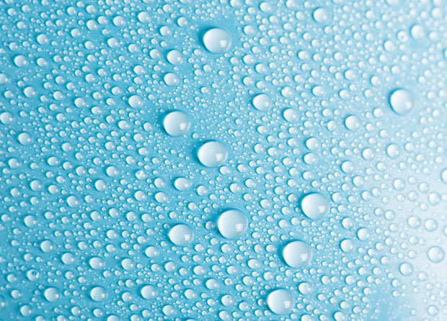
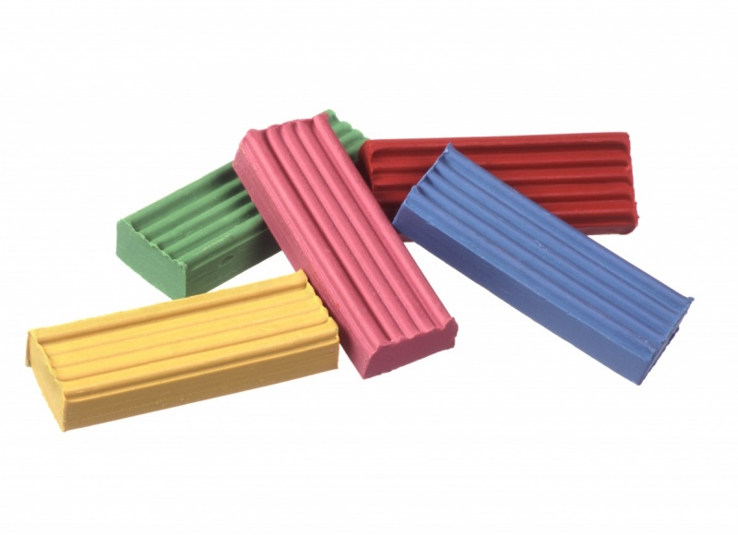
Что такое пластилин?
Пластилин (итал. plastilina, от др.-греч. πλαστός — лепной) — материал для лепки.
Изготовляется из очищенного и размельченного порошка глины с добавлением воска, сала и других веществ, препятствующих высыханию. Окрашивается в различные цвета.
Служит для выполнения различных фигур и изображений

Slide 3
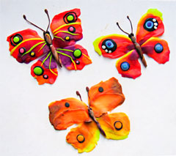
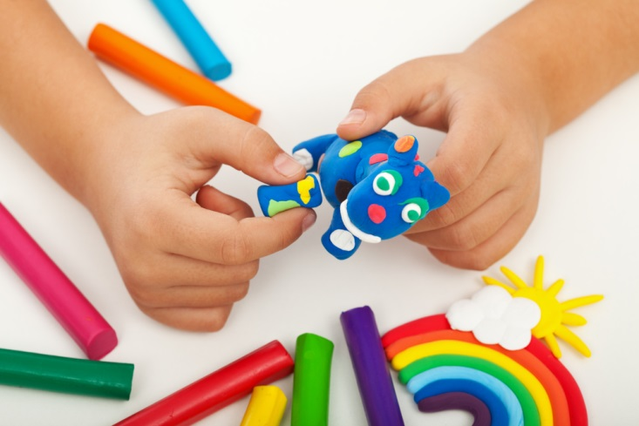
Пластилинография — это нетрадиционная техника лепки, которая выражается в «рисовании» пластилином более или менее выпуклых по объёму (барельефных) изображений на горизонтальной поверхности

Slide 4
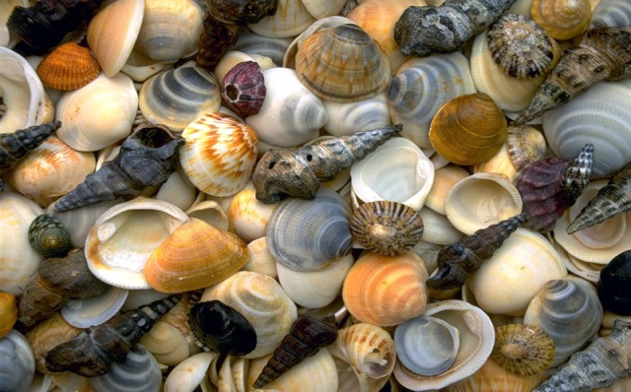
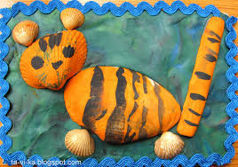
Материалы, используемые в пластилинографии
Пластилин (разных цветов).
Пластиковые дощечки для выполнения работ.
Стеки.
Картон (однотонный и цветной),желательно плотный.
Можно также творчески использовать любые плотные поверхности: дерево, стекло, пластик.
Бросовый материал - для создания игровых фантазийных изображений: бумага разной фактуры , фантики от конфет, семечки, зернышки, пуговицы, пластиковые ёмкости и т.д.

Slide 5
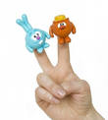
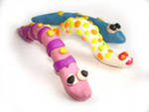
Азбука лепки
Прием скатывания
Прием раскатывания

Slide 6
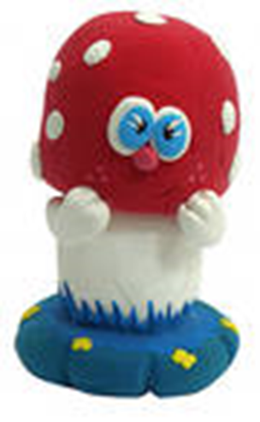
«Азбука лепки» - приём скатывания формы шара: играем с пластилином в «Волшебный колобок»
Слегка вытянуть с обеих сторон и раскатать эллипс- воздушный шарик, дыня.
Оттянуть с одной стороны- груша, матрёшка.
Сплющить между ладонями в диск-колесо, лепёшка.
Раскатать в конус- мороженое, пирамида.
Сплющить с одной стороны в полусферу- пряники, жуки.
Сделать углубление пальцами или карандашом - шляпка гриба, чашка, ваза

Slide 7
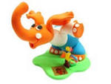
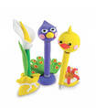
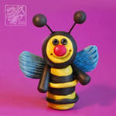
«Азбука лепки» - приём раскатывания формы цилиндра: играем с «колбаской»
Совместно с детьми, выполняем движения ладонями рук вперед - назад ( до получения детали нужной формы и размера ) с одновременным проговариванием следующего текста: «Едет, едет паровоз – две трубы и 100 колес: « Чух, чух, чух, чух, чух! » (особенно актуально на начальном этапе освоения основных формообразующих движений ).

Slide 8
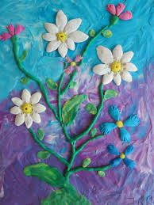
Производные приёмы «Азбуки лепки» для «рисования» - выполнения пластилинографических изображений
Сплющивание.
Расплющивание.
Налепливание.
Прижимание.
Придавливание.
Примазывание.
Намазывание.
Размазывание

Slide 9
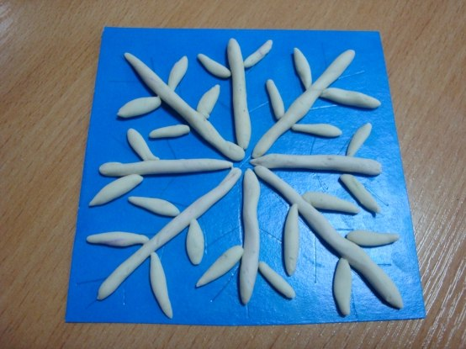
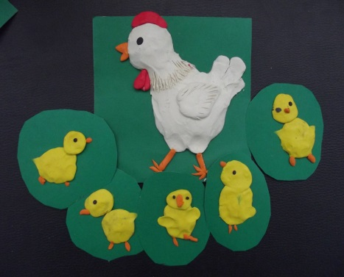
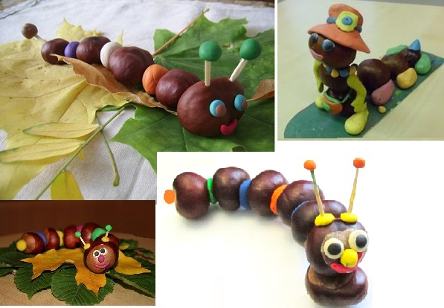
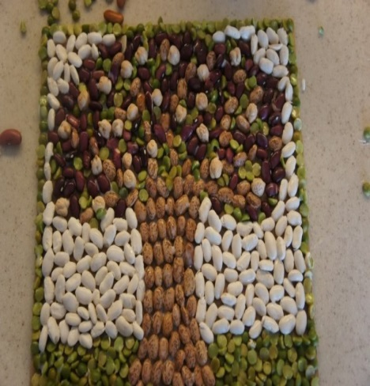
Организационные мероприятия по реализации проекта «Пластилиновые фантазии:пластилинография»
Консультации со специалистами ДОУ: руководителем изостудии, логопедом по коррекционно-развивающему направлению работы.
Сбор и анализ материала из разных информационных источников(специальной литературы, Интернет).
Организация кружка: «Пластилиновое чудо».
Создание материально-технической базы для реализации занимательных дел кружка.

Slide 10
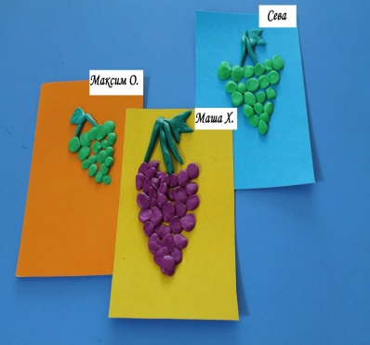
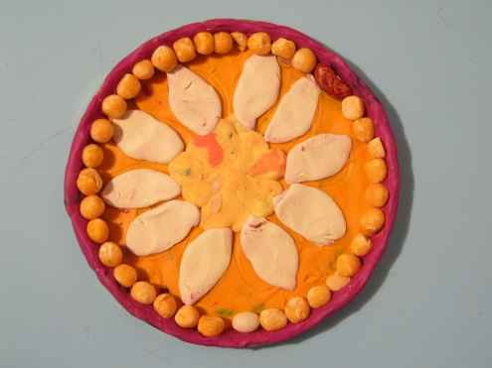
Продукт деятельности проекта «Пластилиновые фантазии: пластилинография»
Проведение по ходу реализации кружка серии групповых тематических выставок детских работ, выполненных: индивидуально, в подгруппе, совместно с родителями.
Создание группового альбома детских творческих работ, выполненных в технике пластилинография.
Создание фотогалереи кружка.
Создание серии тематических консультаций для родителей по теме кружка.
Создание презентации по теме кружка.

Slide 11
План занимательных дел кружка
«Пластилиновое чудо»
Месяц | Тема
Сентябрь | Арбуз. Осень наступила. Котик. Рыбка.
Октябрь | Лошадка . Мешок гороха. Корзина с ягодами. Мы делили апельсин.
Ноябрь | Яблоко. Груша. Петушок. Овечка.
Декабрь | Снежинка . Снеговик. Елка . Новогодняя открытка.
Январь | Ваза с цветами. Сорока. Воздушные шары. Натюрморт.
Февраль | Клубочки. Самолет. Шары. Бусы.
Март | Черепаха. Мышка. Солнышко. Радуга.
Апрель | Небо. Курочка. Подснежник. Созрели яблоки.
Май | Улитка. Пасхальное яичко. Одуванчик. Уточки.

Slide 12
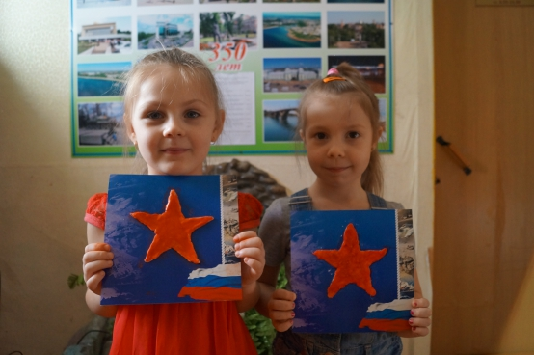
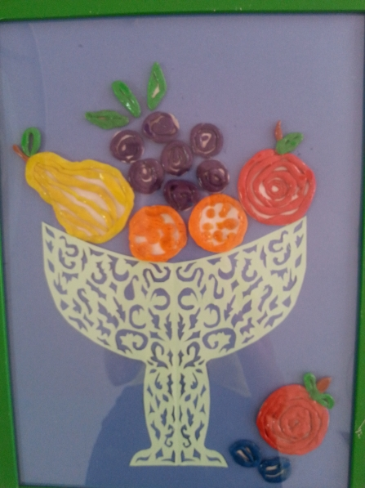
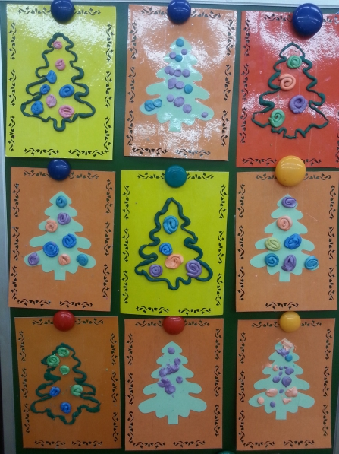
Наши работы

Slide 13
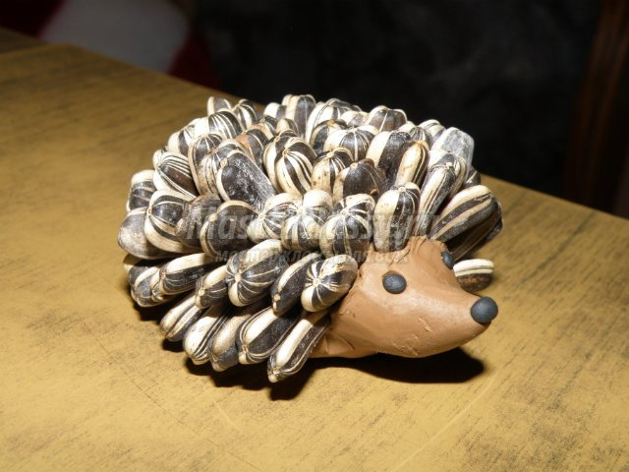
Спасибо за внимание

